Slide 1
Реализация сетевой программы профориентации «Сити-фермерство» совместно с КемГСХА

Slide 2
Цель:
Создание условия для профессионального самоопределения учащихся и установление партнерских отношений «школа-вуз»

Slide 3
Задачи:
Включить педагогических работников МБОУ «Береговская СОШ» в практическую деятельность ресурсной площадки;
Создать систему информационного сопровождения деятельности педагогических работников по вопросам образования в пределах своего направления;
Разработать научно-методические материалы по проблеме ресурсной площадки;
Установить партнерские отношения «школа-ВУЗ»

Slide 4
Подготовка кадров
5 учителей МБОУ «Береговская СОШ» прошли обучение по дополнительной профессиональной программе «Педагогические технологии смешанного типа» на базе КемГСХА

Slide 5
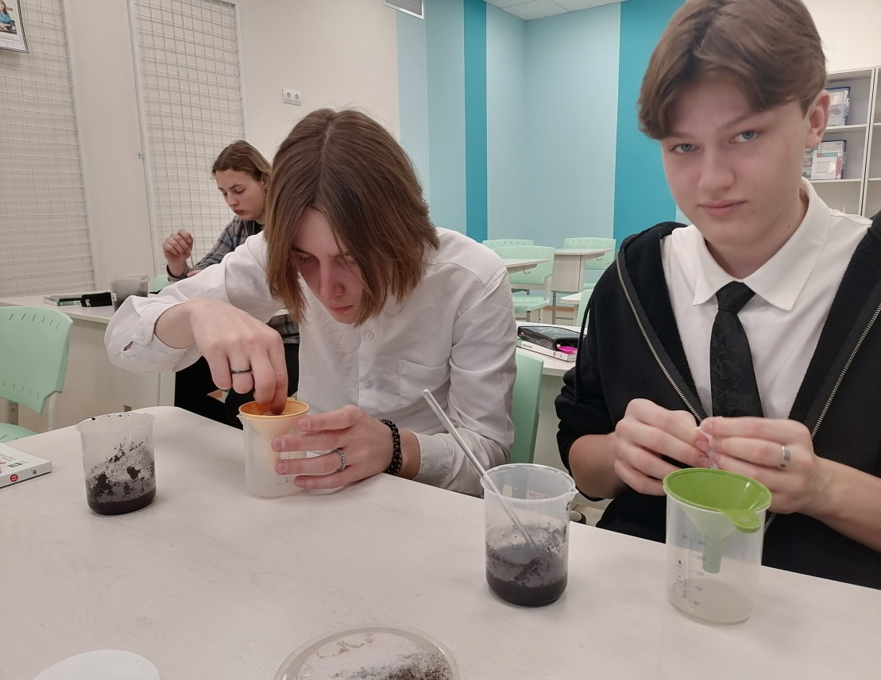
Определение уровня рН в пробах почвы в рамках курса внеурочной деятельности «Сити-фермерство»

Slide 6
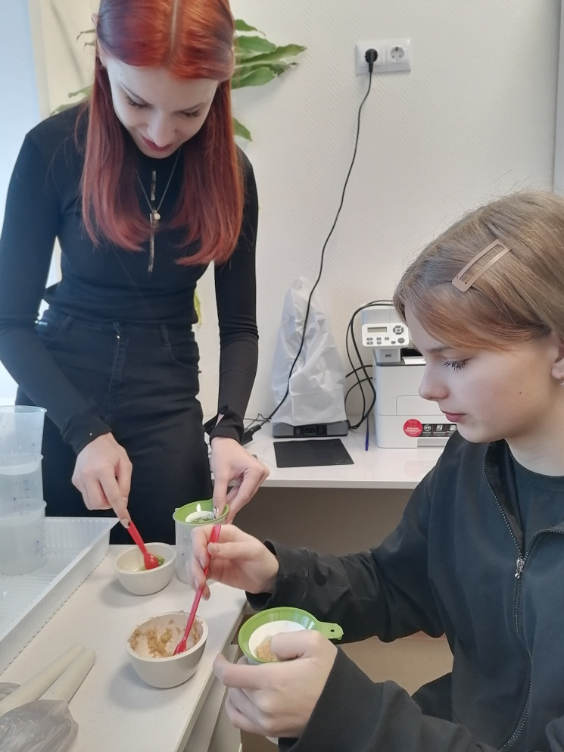
Анализ нитратов в овощах и фруктах в рамках курса внеурочной деятельности «Сити-фермерство»

Slide 7
Оформлены профориентационные стенды

Slide 8
Юннат
ГСХА

Slide 9
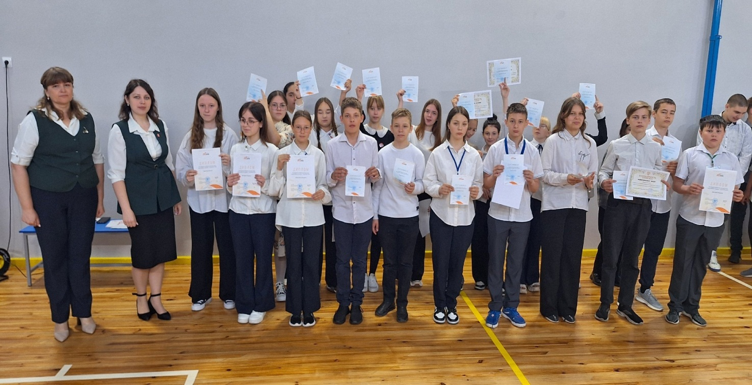
Агро-НТРИ
20 мая состоялось долгожданное награждение победителей и участников заочного регионального этапа Всероссийского конкурса АгроНТРИ-2024. 30 ребят нашей школы приняли участие в этом конкурсе. Победителями стали:
Багина Светлана - номинация "АгроРоботы",
Пащенко Валерия - номинация "АгроРоботы",
Втюрина Маргарита - номинация "АгроВет",
Федотов Дмитрий - номинация "АгроСмарт".

Slide 10
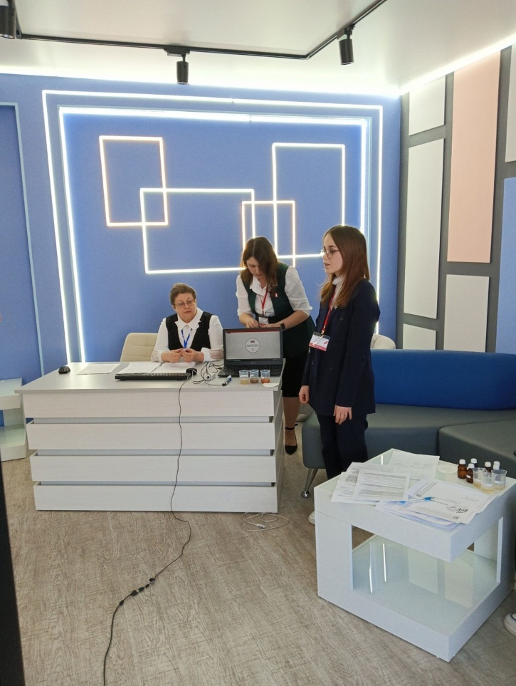
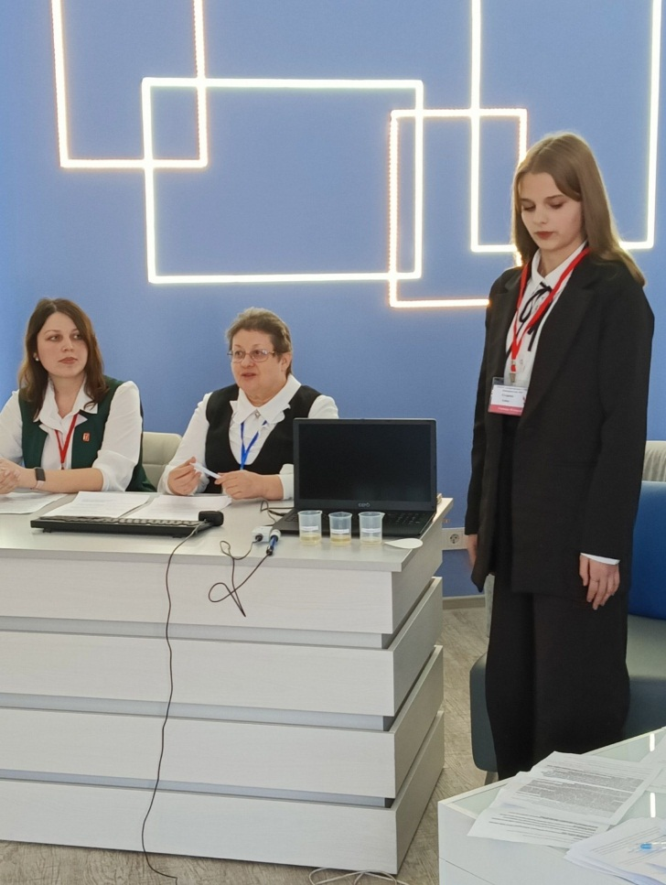
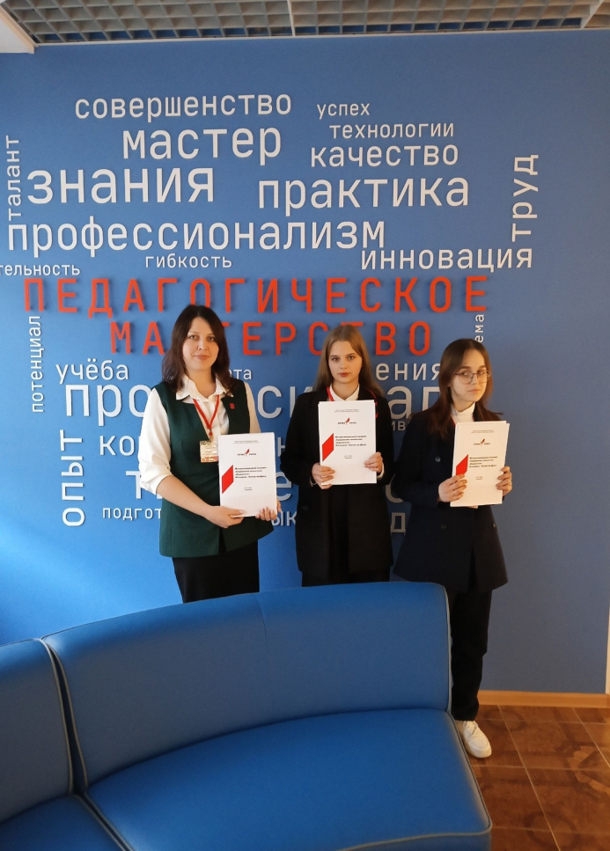
Телемост «Социальная экосистема «Агрошкола» (Кемерово-Ростов-на-Дону)

Slide 11
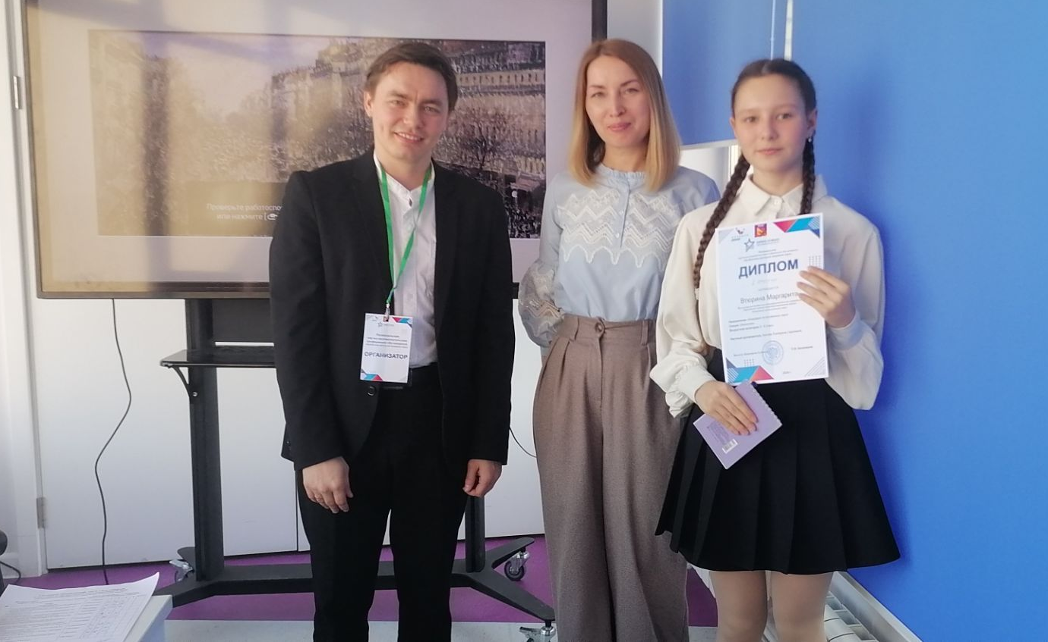
Кузбасская школьная академия наук
Втюрина Маргарита – победитель муниципального и регионального этапов

Slide 12
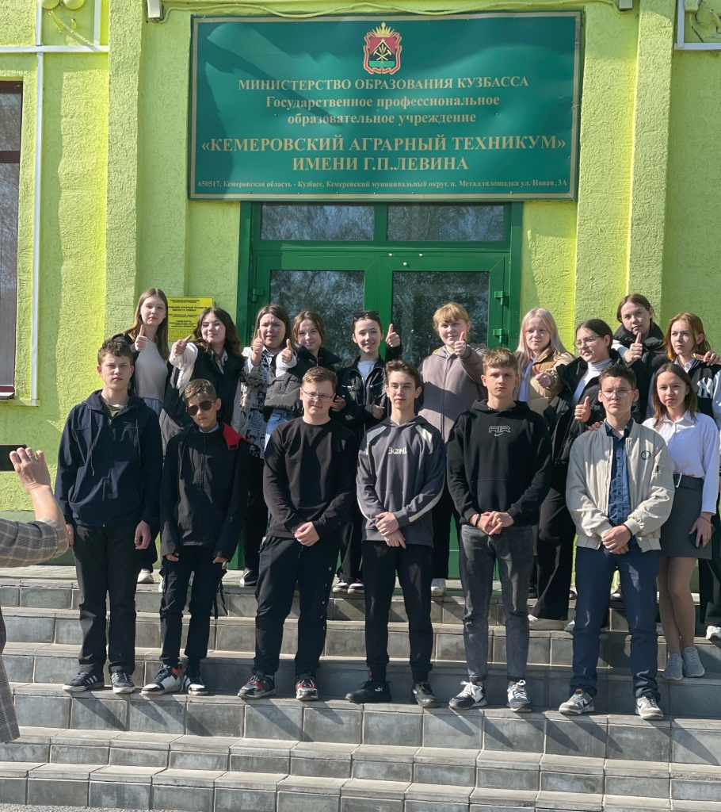
Кемеровский аграрный техникум имени Г. П. Левина
21 учащийся прошли обучение и получили профессии «Кассир» и «Оператор БПЛА»

Slide 13
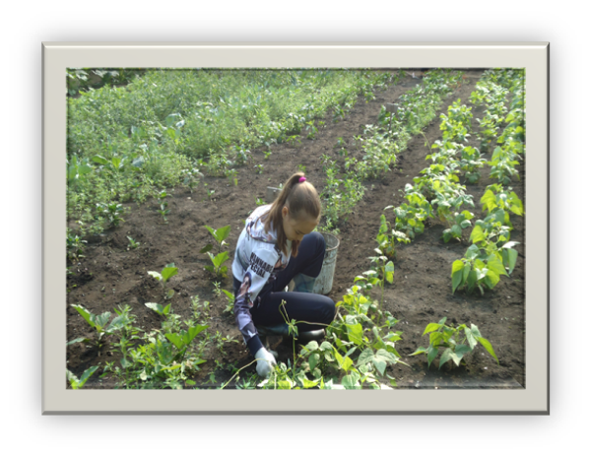
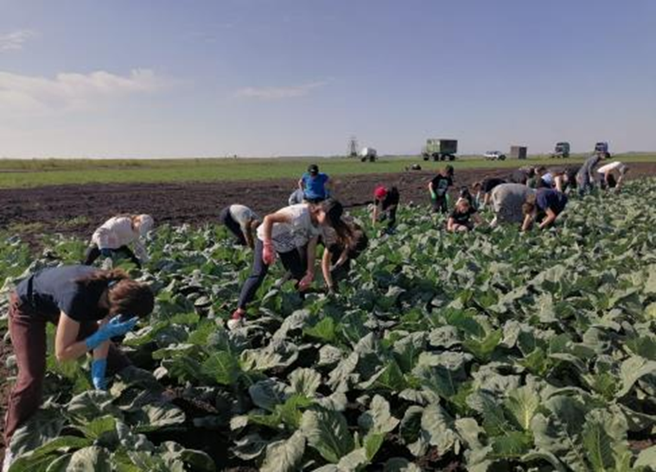
Летняя трудовая кампания-2024
работа на пришкольном учебно-опытном участке (5-10 классы, руководитель Глушко Н. В.)
работа в трудовой бригаде «Береговчанка» (7-8 классы, руководитель Белова Е.С.)

Slide 14
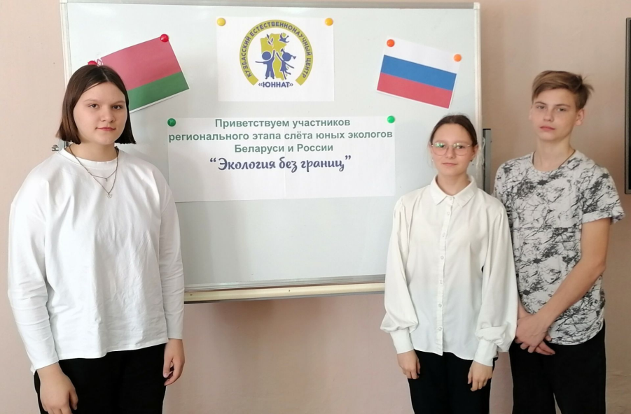
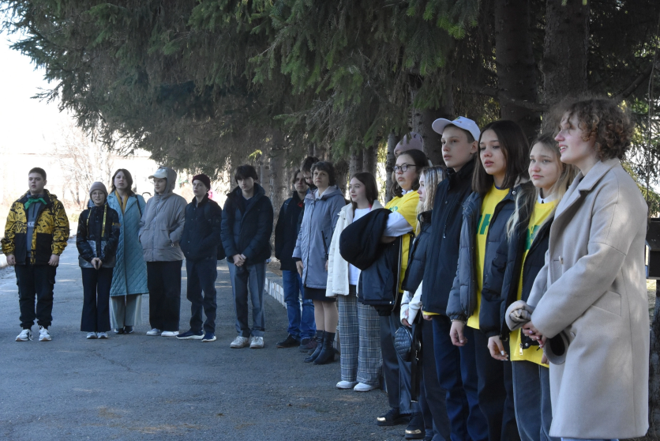
Сетевое взаимодействие с ГУДО «Центр «Юннат»
Дополнительная общеобразовательная программа «Агрошкола»

Slide 15
Ближайшие планы с перспективой на 2024-2025 уч.г.
согласование совместных мероприятий с КАТ (май 2024, директор Пименова А.А.);
согласование совместных мероприятий с Кузбасским ГАУ (май 2024; директор Пименова А.А.);
согласование совместных мероприятий с ГУДО «Центр «Юннат» (май 2024, директор Пименова А.А.);
заседание школьной творческой группы по разработке программы ресурсной площадки на 2024-2025 уч.г. с учётом нескольких вариантов реализации (июнь 2024, ответственный заместитель директора по УР Кранина Т.В.);
разработка профориентационной программы школы для 1-11 класса с включением направления «Сити-фермерство» во все ступени обучения ( июнь 2024, ответственный заместитель директора по ВР Белова С.В.);
уточнение плана взаимодействия с КАТ, Кузбасским ГАУ (август 2024, заместитель директора по УВР Карпелюк Р.А.)
утверждение программы ресурсной площадки и профориентационной программы на 2024-2025 учебный год ( август 2024, педагогический совет)

Slide 16
Реализация сетевой программы профориентации «Сити-фермерство» совместно с КемГСХА

